Slide 1
Мастер – класс «Золотая рыбка»
Автор
Уварова Елена Юрьевна
учитель технологии
МБОУ СОШ №1
г. Лакинск
Владимирской области

Slide 2
Цель занятия: Познакомить с новым видом орнамента – изонить и техникой его создания, изготовление подарка Задачи: Формировать навык работы с иглой Воспитывать эстетический вкус, чувство цвета, аккуратно выполнять работу Помочь учащимся усвоить основные термины и понятия (рыболовство, изонить) Материалы и инструменты: цветной картон копировальная бумага шаблон нитки игла игольница ножницы скрепки простой карандаш подкладной лист

Slide 3
Последовательность изготовления изделия «Золотая рыбка» в технике изонить
Подготовим рабочее место
Шаблон вырежем из рабочей тетради
Положим перед собой картон
На картон положим копировальную бумагу, красящей стороной вниз
На копировальную бумагу – шаблон
Чтобы шаблон не передвигался при работе, прикрепим его скрепками
Простым карандашом обведем шаблон
Сделаем разметку рисунка
Вырежем шаблон из цветного картона
С помощью иглы продавим отверстия на картоне
Вставим нить в иголку, завяжем узелок
Начнем выполнять работу. Введем иглу с обратной стороны картона и вытянем нить
Продолжим выполнять работу по схеме
Переходим на выполнение самой рыбки
Мы изготовили "Золотую рыбку" в технике изонить
Эту работу можно оформить в виде открытки на "День рыбака" и подарить ее любимому папе или дедушке Творческих вам удач!

Slide 4
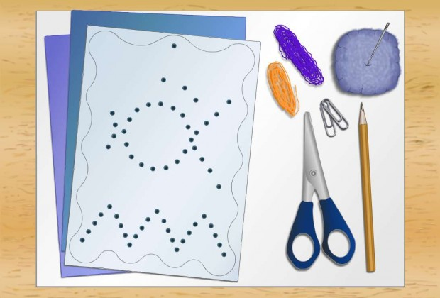
Шаг 1.Подготовим рабочее место

Slide 5
Шаг 2. Необходимо иметь

Slide 6
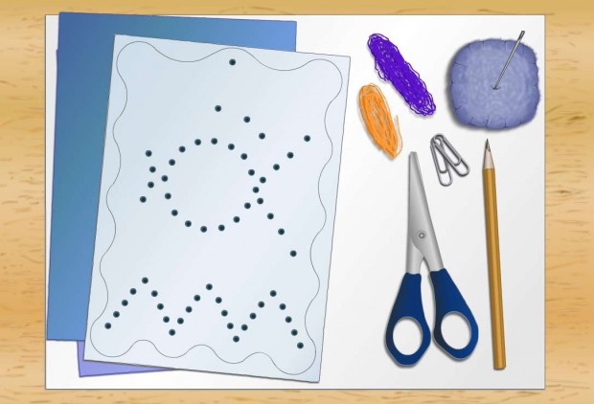
Шаг 3. Шаблон вырежем из рабочей тетради
Шаг

Slide 7
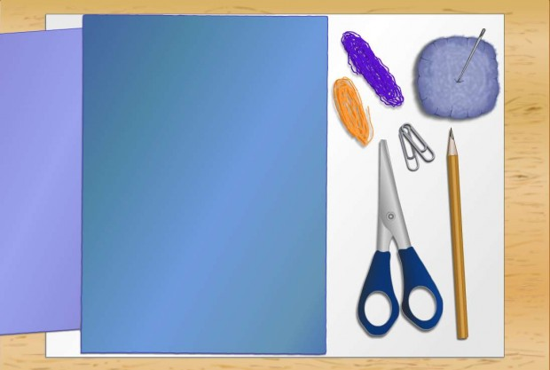
Шаг 4. Положим перед собой картон

Slide 8
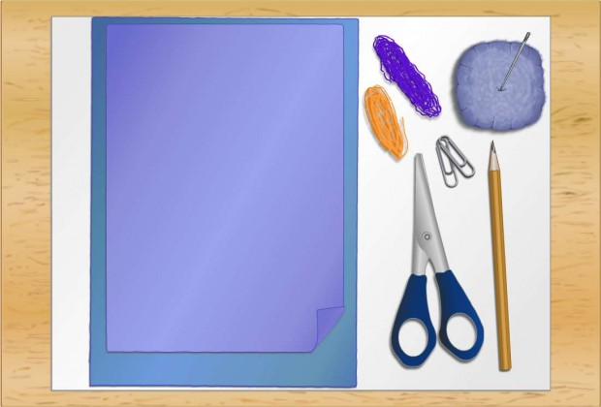
Шаг 5. На картон положим копировальную бумагу, красящей стороной вниз

Slide 9
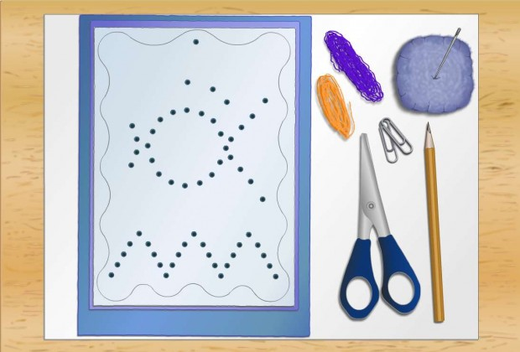
Шаг 6. На копировальную бумагу -шаблон

Slide 10
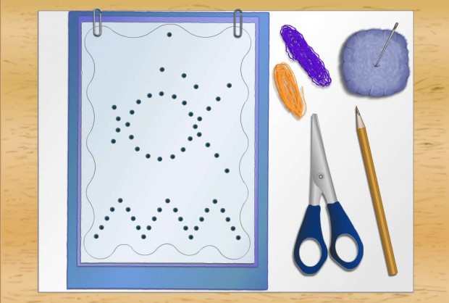
Шаг 7. Чтобы шаблон не передвигался при работе, прикрепим его скрепками

Slide 11
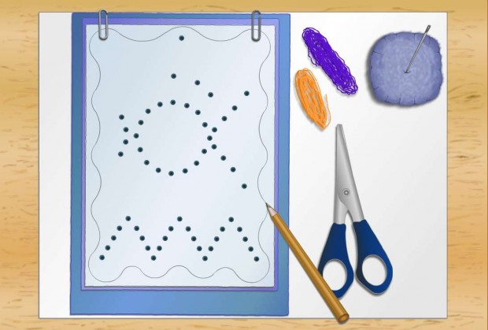
Шаг 8. Простым карандашом обведем шаблон

Slide 12
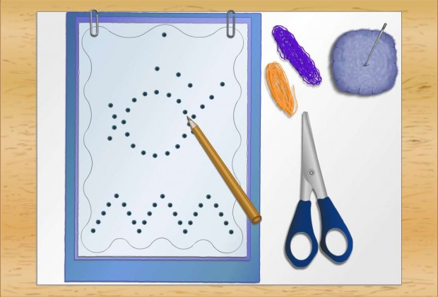
Шаг 9. Сделаем разметку рисунка

Slide 13
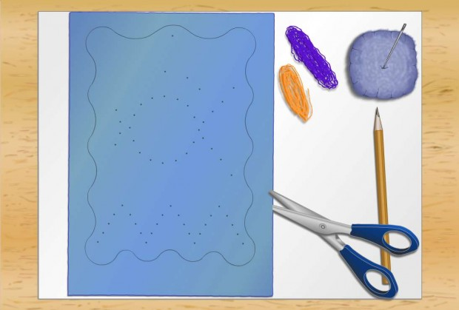
Шаг 10. Вырежем шаблон из цветного картона

Slide 14
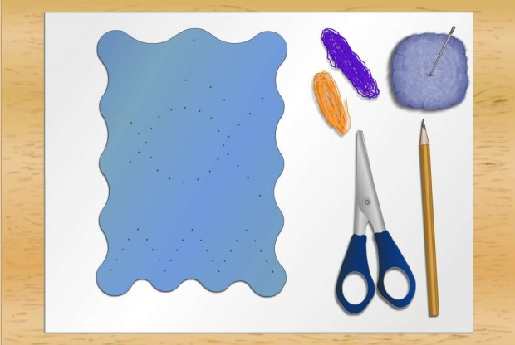

Slide 15
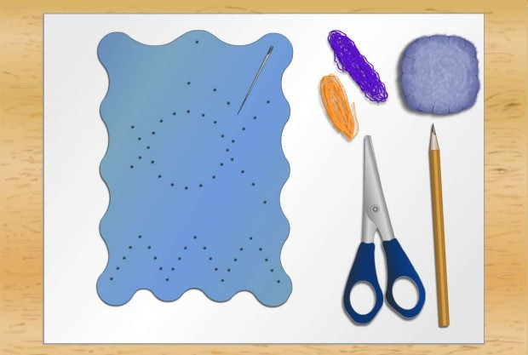
Шаг 11. С помощью иглы продавим отверстия на картоне

Slide 16
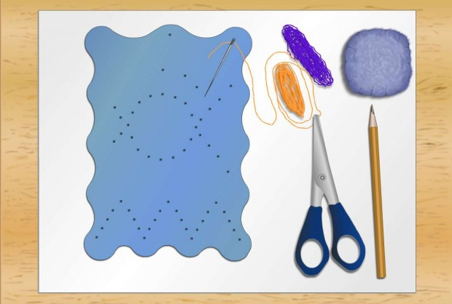
Шаг 12. Вставим нить в иголку, завяжем узелок

Slide 17
Шаг 13. Начнем выполнять работу. Введем иглу с обратной стороны картона и вытянем нить

Slide 18
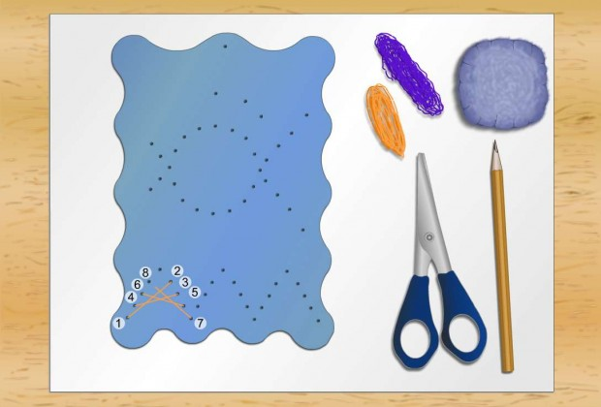
Шаг14. Продолжим выполнять работу по схеме

Slide 20
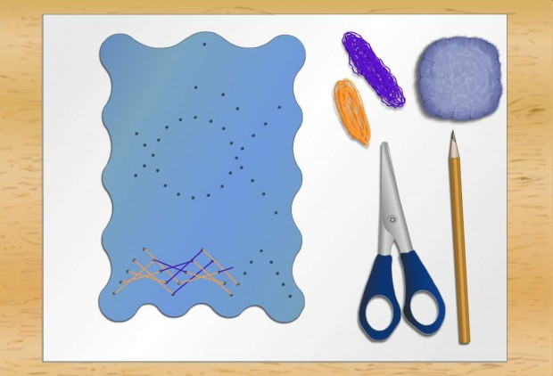

Slide 23
Шаг 15. Переходим на выполнение самой рыбки

Slide 25
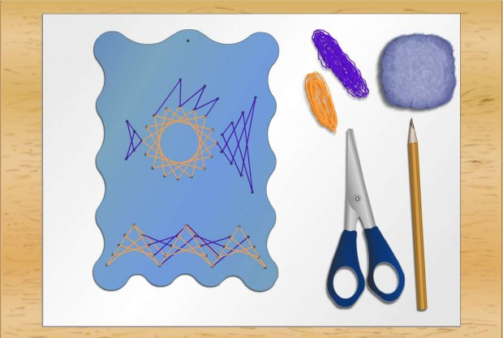
Шаг 16. Мы изготовили "Золотую рыбку" в технике изонить

Slide 26
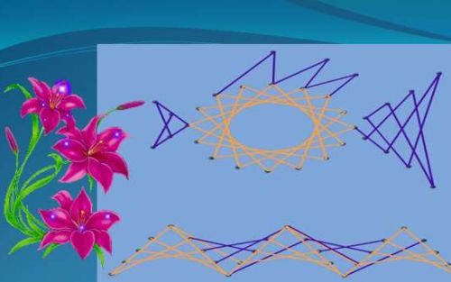
Эту работу можно оформить в виде открытки на "День рыбака" и подарить ее любимому папе или дедушке Творческих вам удач!

